Slide 1


MEDIO
LA ATMÓSFERA Y EL CLIMA
Autor pictogramas: Sergio Palao Procedencia: ARASAAC (http://arasaac.org) Licencia: CC (BY-NC-SA)
Propiedad: Gobierno de Aragón Editado: Fundación ADIMIR.

Slide 2

ATMÓSFERA
LA ATMÓSFERA ES AIRE
QUE ENVUELVE LA TIERRA

Slide 3

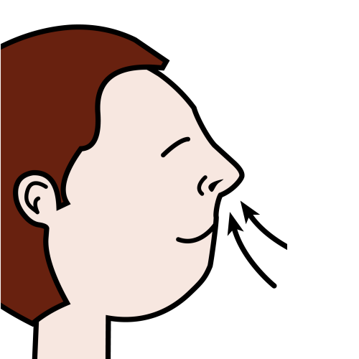

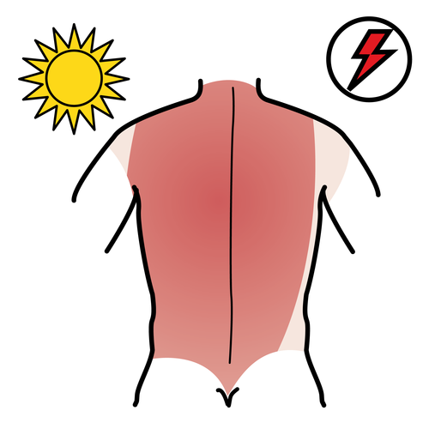
LA ATMÓSFERA
ES MUY IMPORTANTE
PARA VIVIR EN LA TIERRA.
DA AIRE PARA RESPIRAR (OXÍGENO).
NOS PROTEGE DEL SOL.

Slide 4
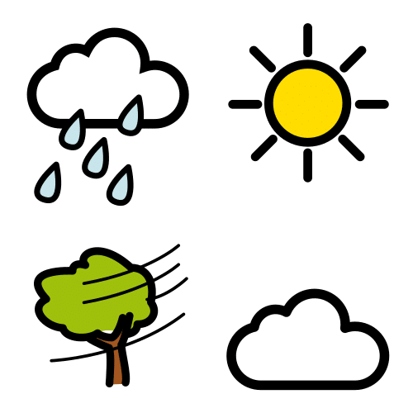
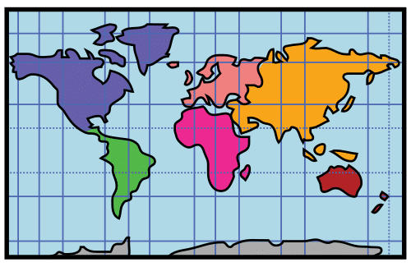



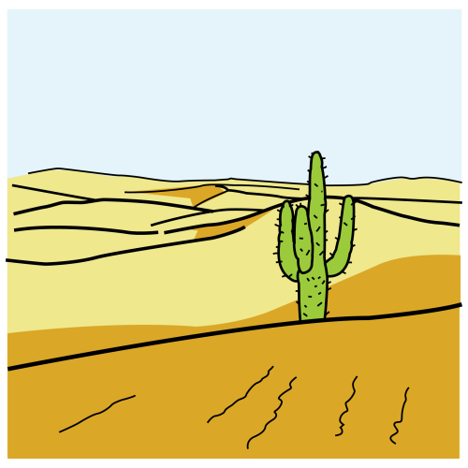
¿QUÉ ES EL CLIMA?
EL TIEMPO QUE HACE EN UN LUGAR.
EN CADA LUGAR DEL MUNDO HAY UN CLIMA DIFERENTE.

Slide 5



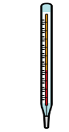
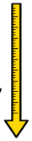




CLIMA
1- TEMPERATURA
Temperatura alta...
Temperatura baja…
HACE CALOR
HACE FRÍO
EL CLIMA DEPENDE DE
- Lluvia
2- PRECIPITACIONES
El agua que cae de las nubes
- Nieve
- Granizo

Slide 6




¿CUÁNTOS CLIMAS HAY EN EL MUNDO?
1- ZONAS CÁLIDAS DEL MUNDO
2- ZONAS FRÍAS DEL MUNDO
3- ZONAS TEMPLADAS DEL MUNDO

Slide 7



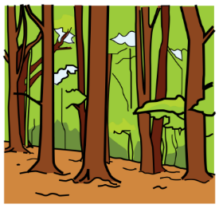
1- ZONAS CÁLIDAS DEL MUNDO
TEMPERATURA ALTA TODO EL AÑO
LLUEVE POCO. ESTÁ CUBIERTO DE ARENA Y PIEDRAS.
NO HAY VEGETACIÓN

Slide 8



2- ZONAS FRÍAS DEL MUNDO
TEMPERATURA BAJA TODO EL AÑO
EL PAISAJE ESTÁ CUBIERTO DE HIELO.
NO HAY VEGETACIÓN.

Slide 9





3- ZONAS TEMPLADAS DEL MUNDO
A VECES FRÍO... A VECES CALOR
LLENO DE ANIMALES Y VEGETACIÓN.

Slide 10
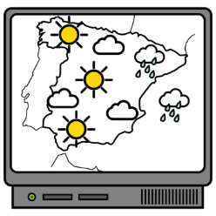

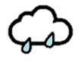
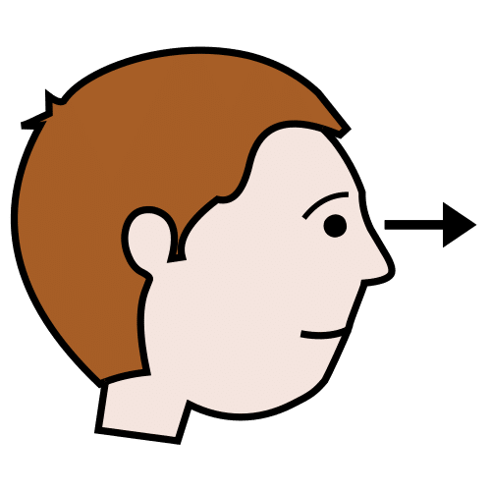

¿CÓMO SABEMOS EL TIEMPO QUE HACE?
HACE CALOR
HACE FRÍO
TEMPERATURA.
NUBES.
SOL.
VIENTO.

